Slide 1
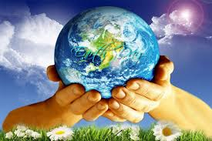
Чувари природе Дан планете Земље 22. април

Slide 2
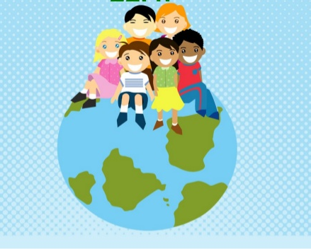
22. април се у целом свету прославља као празник посвећен планети Земљи.

Slide 3
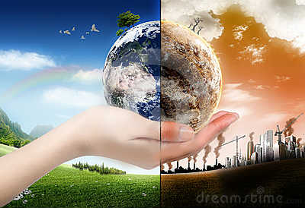
Сврха овог празника је да упозори на опасност која прети животу на Земљи услед испуштања великих количина отровних материја, загревања, топљења леда, климатских промена, подизања нивоа мора...

Slide 4
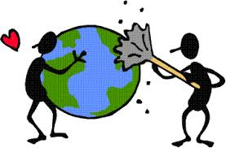
Људи треба свакога дана да мисле о нашој планети и да својим понашањем је не угрожавају.

Slide 5
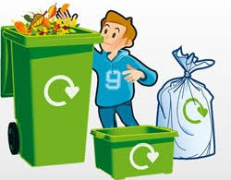
Савети о очувању планете Земље
Штедња и смањење потрошње електричне енергије
Штедња и рационална потрошња воде
Сакупљање и рециклирање отпада
Забрана коришћења пластичних кеса
Коришћење јавног превоза
Посадите дрво

Slide 6
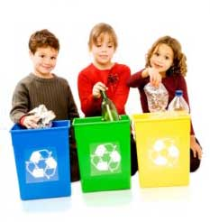
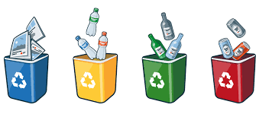
Рециклажа
Различите врсте материјала који су усвакодневној употреби могу бити рециклиране, само претходно морају бити разврстане.
Од папира, преко стакла, пластике, до батерија и друге електронске опреме...
Рециклажа је процес издвајање материјала из отпада и његово поновно коришћње.

Slide 7
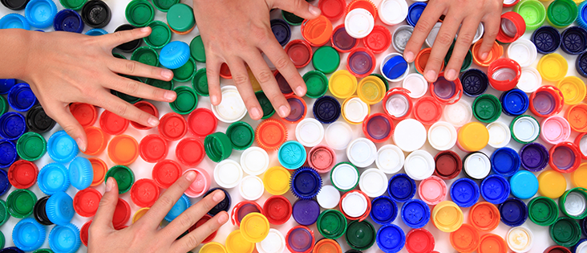
У школи смо скупљали пластичне чепове за хуманитарну акцију “Чеп за осмех” и разврставали смо папир и пластику у одговарајуће кутије.

Slide 8
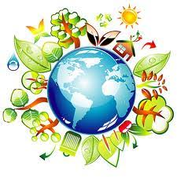
Задаци:
Наставите да скупљате пластичне чепове.
Илуструј како то радиш, сликај и пошаљи на гугл учионицу.

